Slide 1
Отравление цианидами, фосфорорганическими соединениями

Slide 2
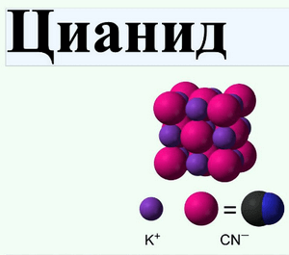
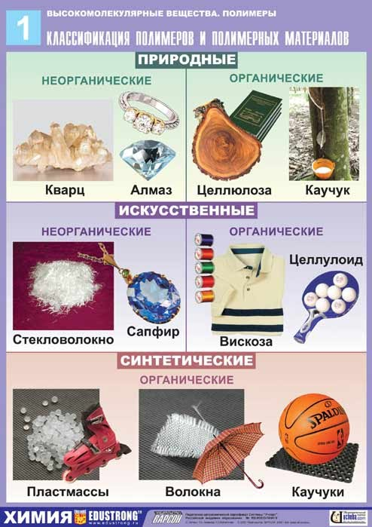
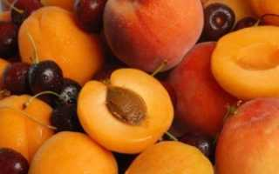
Отравления цианидами
Цианиды — соли цианистоводородной (синильной) кислоты.
Синильная кислота образуется в газообразном виде при горении полимеров, употреблении больших количеств ядер абрикосовых, персиковых, сливовых и вишневых косточек.
Они не ядовиты, но под влиянием ферментов, содержащихся в тех же косточках и в кишечнике, разлагаются, высвобождая синильную кислоту и вызывая отравление.

Slide 3
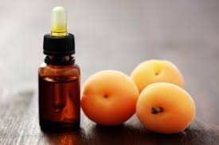
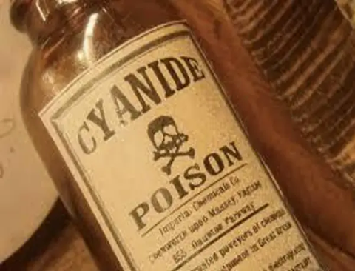
Синильная кислота и ее соли связывают трехвалентное железо цитохромоксидазы, блокируя передачу электронов с цитохромов к кислороду.
В результате нарушается тканевое дыхание и развивается состояние тканевой гипоксии без гипоксемии.
Клетки не воспринимают кислород из крови, и кровь после прохождения через капилляры остается оксигенированной.

Slide 4
Как действует на организм
В большой дозе вызывают потерю сознания и быструю остановку дыхания и сердцебиения.
При приеме меньших доз возникают головная боль, головокружение, тошнота, слабость и сердцебиение, развивается одышка с нарушением ритма дыхания и метаболический ацидоз, далее — судороги и кома.

Slide 5
Проявления:
При отравлении синильной кислотой от органов и полостей трупа ощущается запах горького миндаля, который улетучивается.
Из-за отсутствия гипоксемии характерны вишнево-красный цвет трупных пятен и крови. Симметричные очаги ишемического некроза в подкорковых ядрах головного мозга.
Цианид калия при растворении в воде вступает в реакцию с ней, образуя гидроксид калия и синильную кислоту. Оно проявляется в виде набухания и вишнево-красного окрашивания слизистой оболочки желудка.

Slide 6
Микроскопическое исследование
полнокровие, отек и кровоизлияния в ткани головного мозга и легких, фрагментация и базофильный оттенок цитоплазмы кардиомиоцитов.

Slide 7
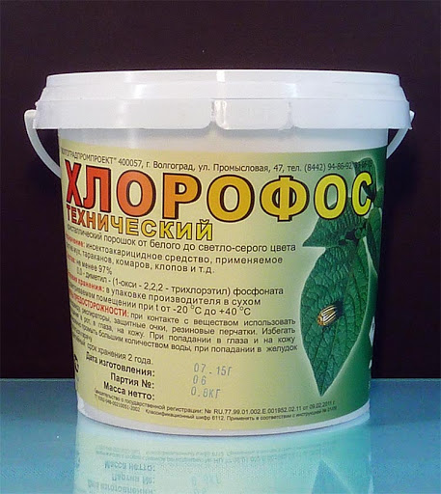
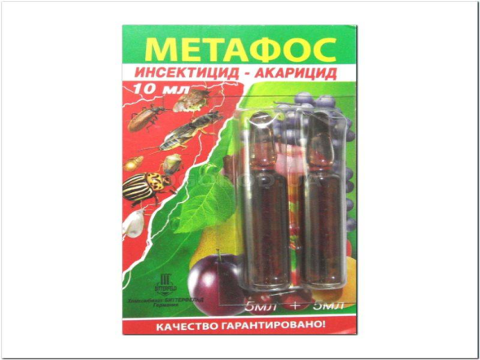
Отравления фосфорорганическими соединениями
метафос, меркаптофос, карбофос, хлорофос идр
применяются в сельском хозяйстве и в быту в качестве инсектицидов.
Проникают через неповрежденную кожу, растворяются в жирах, липоидах,
действуют на нервную систему и являются блокаторами холинэстеразы.

Slide 8
Клиническая картина
подергивания мышц и судороги
холинергический синдром:
-сужение зрачков и спазм аккомодации (ощущение тумана перед глазами)
-слюно- и слезотечение,
-обильное слизеотделение в бронхах и их спазм,
-потливость,
-спастические сокращения кишечника,
-снижение артериального давления, брадикардию.
При пероральном приеме наблюдаются тошнота и рвота, боли в животе, частый жидкий стул.
Для ингаляционного отравления характерна одышка.

Slide 9
Проявления
Трупное окоченение выражено резко
Зрачки сужены.
Возможно желтушное окрашивание кожи и склер.
Признаки острого расстройства гемодинамики, характерные для асфиксии.
В дыхательных путях — обильная слизь.
В месте первичного соприкосновения ФОС с тканями изменений не возникает.
При пероральных отравлениях развивается катаральный гастроэнтероколит.
При ингаляционных интоксикациях наблюдаются катаральный бронхит и особенно сильный отек легких. Характерны участки спастического сокращения кишечника. Печень увеличена, дряблая, желтоватого цвета.

Slide 10
ФОС поражают кору полушарий головного мозга, подкорковые ядра, спинной мозг и вегетативные ганглии. Выражены хроматолиз, набухание, кариолиз и кариоцитолиз нейронов.
В легких возможна картина катарально-десквамативного бронхита и пневмонии.
В сердце отмечается белковая дистрофия мышечных волокон, иногда с их фрагментацией и с очагами глыбчатого распада.

Slide 11
В печени наблюдается вакуольная и жировая дистрофия, осложняющаяся единичными внутридольковыми очаговыми некрозами.
В почках — зернистая дистрофия эпителия извитых канальцев, реже вакуольная или жировая, иногда с очаговым некрозом клеток. Иногда развиваются некротический нефроз и гломерулонефрит.
При биохимическом исследовании крови выявляется резкое снижение активности сывороточной холинэстеразы.

Slide 12
Спасибо за внимание!

